Slide 1
jezik kojim se pišu
web stranice
HTML
nastavak (ekstenzija)
web stranice
.htm ili .html
Prva (početna)
stranica
index

Slide 2
poveznice
(linkovi)
veza prema drugim
stranicama, dokumentima
dijelovi
stranica
zaglavlje, navigacija,
sadržaj, podnožje

Slide 3


Do sada smo pregledavali web stranice.
Danas ćemo vidjeti kako to izgleda u jeziku za pisanje web stranica.

Slide 4
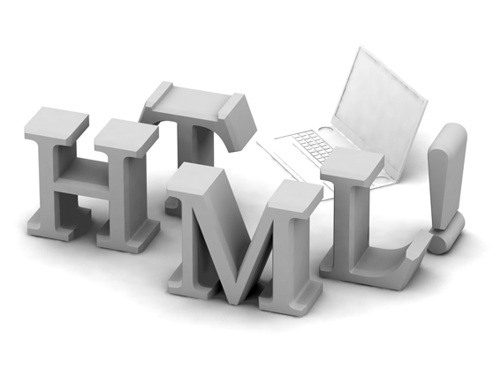
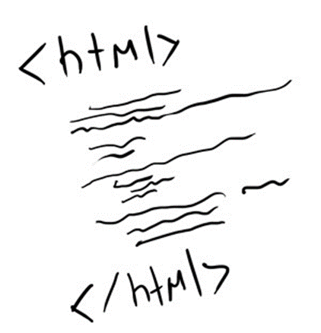
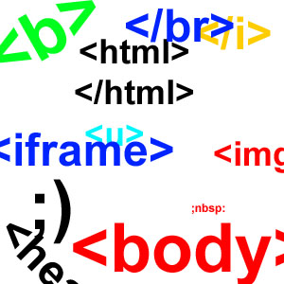

OSNOVE HTML - a
7.razred

Slide 5

HTML jezik
HTML ili Hyper Text Markup Language je prezentacijski, opisni jezik namijenjen izradi mrežnih stranica s pomoću HTML oznaka.
Web preglednici te oznake tumače i stvaraju prikaz stranice na koji smo naviknuli – upravo je to razlog zašto se prikaz mrežne stranice u web preglednicima katkad može razlikovati.

Slide 6
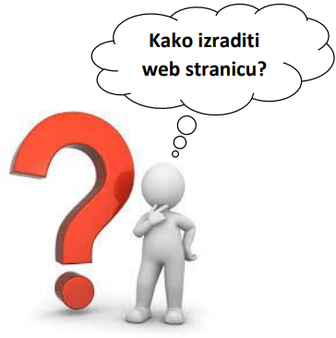
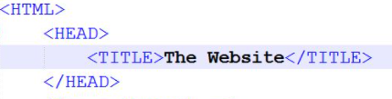



Načini izrade HTML dokumenta
To su uređivači poput programa: CARNet CMS, Microsoft Sway, Adobe Dreamweaver, Microsoft Expression web…
Microsoft Sway

Slide 7
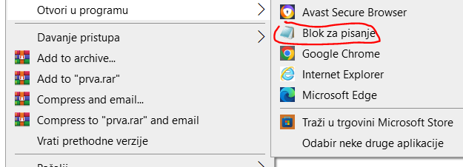
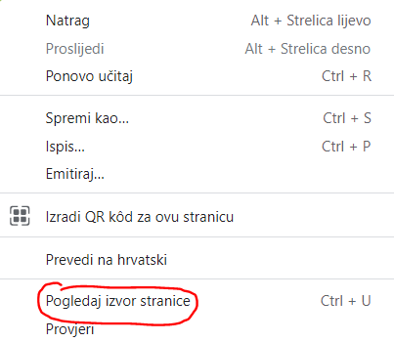
HTML dokument
Svaka web stranica zapravo je jedan HTML dokument.
To je ujedno tekstualna datoteka koju možemo otvoriti u svakom tekstualnom editoru.
HTML kod možemo za svaku web stranicu vidjeti ako u web pregledniku odaberemo naredbu Pogledaj izvor stranice (ViewSource) – desnim klikom bilo gdje na stranici

Slide 8
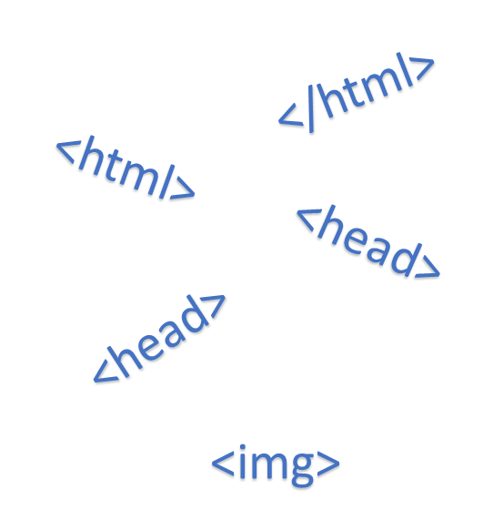

ZNAČKE (oznake, tagovi)
ključne riječi HTML koda (naredbe mrežnom pregledniku)
    okružene su šiljastim zagradama < >
    većinom postoji početna (npr.<head>) i završna značka (npr.</head>)
    neke oznake imaju samo početnu oznaku, npr. <img>
    završna značka se razlikuje od početne po kosoj crti /

Slide 9
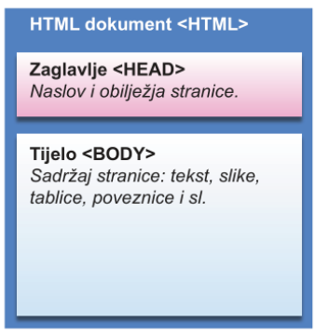
Struktura HTML dokumenta
HTML dokument započinje oznakom <HTML> i u osnovi je podijeljen na dva dijela ili bloka:
zaglavlje – označeno je oznakom <HEAD>
sadržava informacije o naslovu stranice te o osnovnim obilježjima stranice
tijelo stranice – označeno je oznakom <BODY>
sadržaj stranice prikazan u mrežnom pregledniku
(sve što se želi prikazati na stranici)
Dijelovi mrežne stranice su: zaglavlje, navigacija, sadržaj i podnožje.

Slide 10
Osnovne HTML oznake
OZNAKA | OPIS
<html> … </html> | Oznaka za početak i završetak HTML dokumenta.
<head> … </head> | Oznaka zaglavlja mrežne stranice.
<meta> | Definiranje obilježja mrežne stranice.
<title> … </title> | Unutar ove oznake upisuje se naslov mrežne stranice.
<body> … </body> | Oznaka tijela stranice – unutar ove oznake nalazi se sav sadržaj stranice.

Slide 11
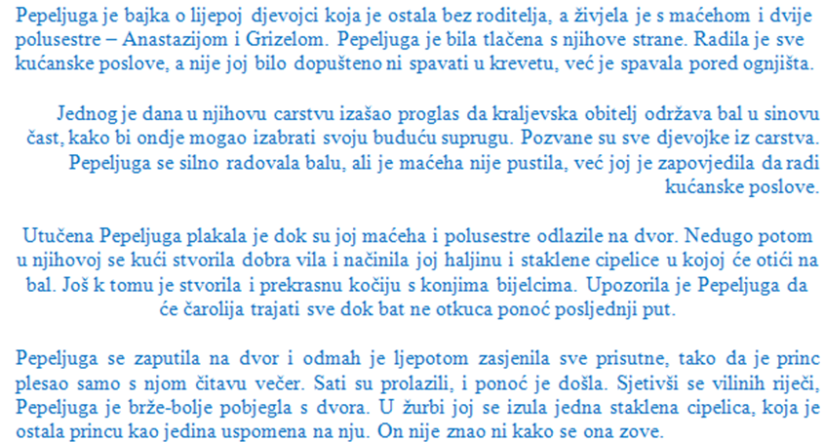
Oznake i atributi HTML jezika
Pojedine HTML oznake sadrže atribute koji dodatno opisuju svojstva oznake.
HTML OZNAKA | ATRIBUTI | OPIS
<p> … </p> oznaka odlomka | … | između početne i završne oznake nalazi se sadržaj odlomka
 | align =‘’left” | lijevo poravnanje odlomka
 | align = ‘’center’’ | središnje poravnanje odlomka
 | align =‘’right” | desno poravnanje odlomka
 | align =‘’justify” | obostrano poravnanje odlomka
parametar align (engl. alignment - poravnanje)
Primjer: <p align="center"> tekst </p>
<br>…</br> prelazak u novi red
<p>…</p> prelazak u novi red stvaranjem odlomka (engl. paragraph), umeće jedan prazan redak

Slide 12

Oznake i atributi HTML jezika
HTML OZNAKA | ATRIBUTI | OPIS
<img> oznaka slike | border = ‘’1’’ | debljina obruba slike
 | src = ‘’slika.jpg’’ | naziv umetnute slike koja se treba nalaziti unutar iste mape kao i stranica
 | width = ‘’200’’ | širina slike
 | height = ‘’200’’ | visina slike
 | alt = ‘’…’’ | alternativni tekst koji opisuje sliku
nema završnu značku
parametar src (engl. source - izvor)
Primjer:
<img src =“slika.jpg” width =“400” height= “250” border =“2” alt=“Na izletu”>

Slide 13

Oznake i atributi HTML jezika
HTML OZNAKA | ATRIBUTI | OPIS
<a> … <a> oznaka poveznice | … | između početne i završne oznake nalazi se prikazani dio poveznice
 | href = ‘’Stranica.html’’ | parametrom href naznačuje se naziv povezane stranice
Primjer:
VANJSKI <a href=" http://www.iskon.hr/"> Posjetite Iskon </a>
UNUTRAŠNJI <a href ="Dani_kruha.html">Dani kruha </a>
NA E-MAIL ADRESU <a href = "mailto: skola@t-com.hr"> Pišite nam </a>

Slide 14
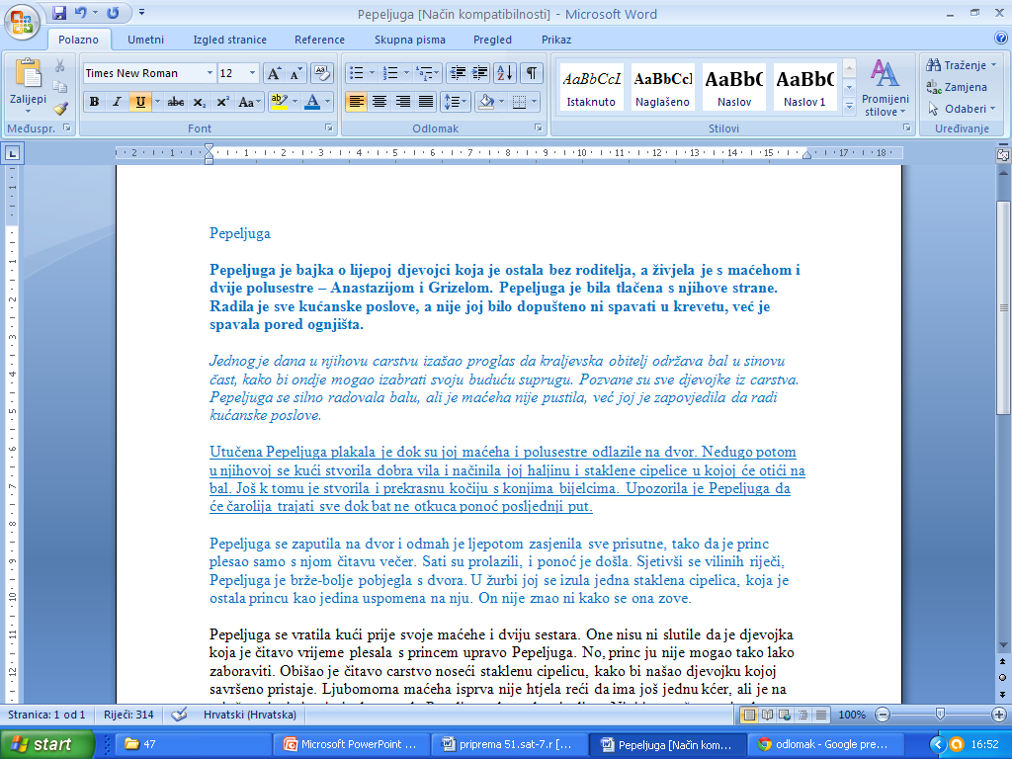

Stil fonta (B, I, U)
<strong>…</strong> ili <b>…</b> podebljano
<em>…</em> ili <i>…</i> ukošeno
<u>…</u> podcrtano
Primjeri:
<b>bla, bla, bla</b>
<i>bla, bla, bla</i>
<u>bla, bla, bla</u>

Slide 15
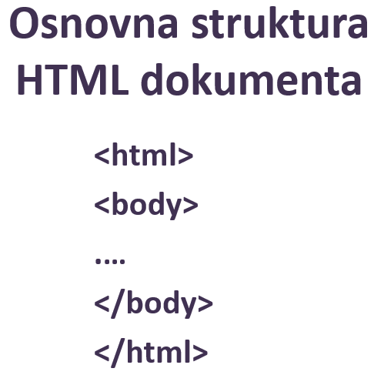
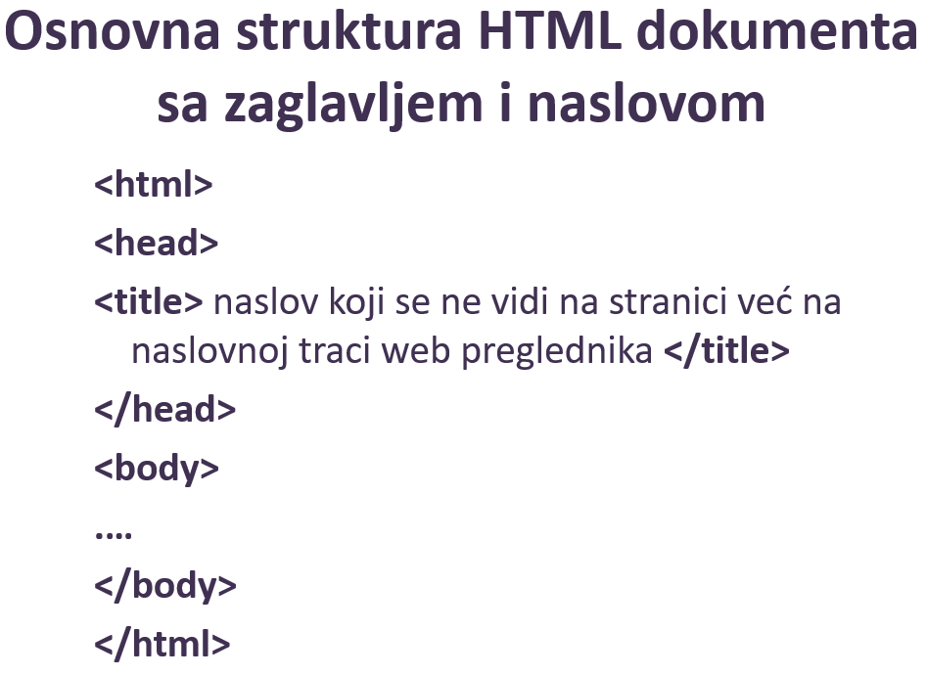

Slide 16

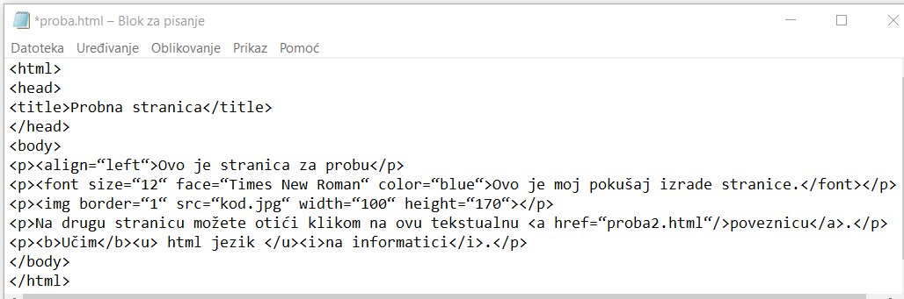
Kod napisan u programu
Blok za pisanje (Notepad)

Slide 17
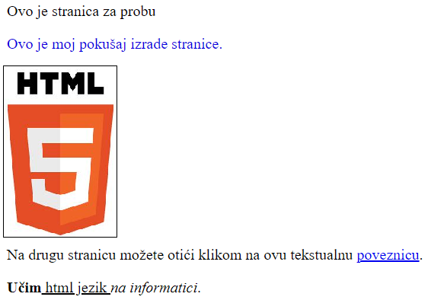
Prikaz stranice u
web pregledniku

Slide 18

OSNOVE HTML-a
HTML – (engl. Hypertext Markup Language) – prezentacijski, opisni jezik namijenjen izradi mrežnih stranica
HTML DOKUMENT – mrežna stranica, ima nastavak .html ili .htm i sastoji se od značaka
ZNAČKE (oznake, tagovi) – ključne riječi HTML koda
    okružene su znakovima < >
    većinom postoji početna (npr. <head>) i
    završna značka (npr. </head>)
  <head> zaglavlje – naziv stranice, obilježja stranice
  <body> sadržaj (tijelo) dokumenta – sve što se želi prikazati na stranici
  <title> naslov - na naslovnoj traci web preglednika
  <html> i </html> – na početku i na kraju web stranice
Dijelovi mrežne stranice su:
zaglavlje, navigacija, sadržaj i podnožje
oznaka p – odlomak ( <p> …</p> )
oznaka a – poveznica (<a href = …> …</a>)
oznaka img – slika (slike nemaju završnu oznaku) (<img src =…> )
parametri - određuju svojstva oznake
(align (left, right, center, justify), href, border, widith, height, src)
uređivanje fonta: podebljano <b>…</b>,
ukošeno <i>…</i>, podvučeno <u>…</u>
…zapišimo…

